Slide 1
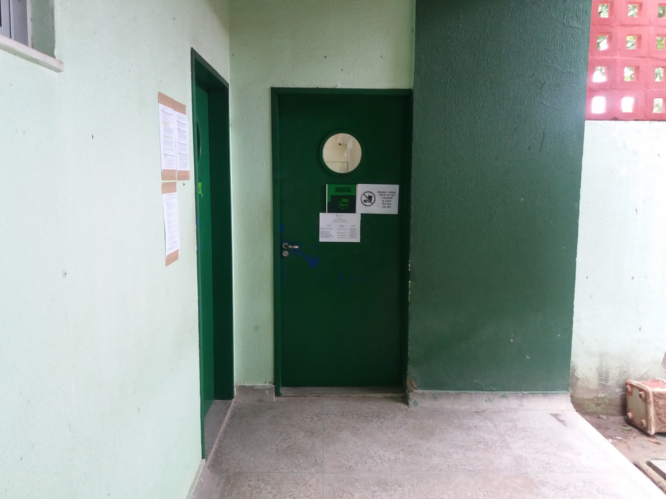
INTITUTO FEDERAL DO CEARÁ – CAMPUS CAUCAIA – BIBLIOTECA
Biblioteca do IFCE Campus Caucaia

Slide 2
INTITUTO FEDERAL DO CEARÁ – CAMPUS CAUCAIA – BIBLIOTECA
Horário de Funcionamento
De segunda à sexta-feira, das 07h:00min às 20h:30min, ininterruptamente.

Slide 3
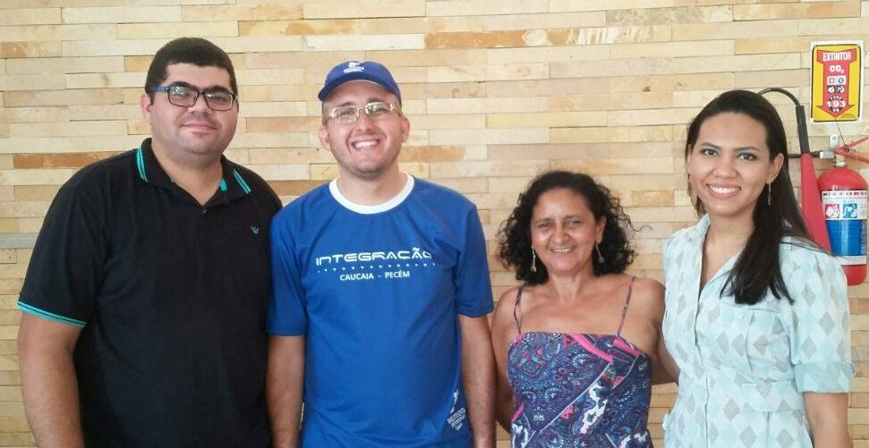
INTITUTO FEDERAL DO CEARÁ – CAMPUS CAUCAIA – BIBLIOTECA
Equipe
1. Leandro Martins (Auxiliar de Biblioteca);
2. Marcelo Ferreira (Auxiliar em Administração);
3. Edilene Teixeira (Auxiliar de Biblioteca);
4. Rannádia Virgulino (Bibliotecária).

Slide 4
INTITUTO FEDERAL DO CEARÁ – CAMPUS CAUCAIA – BIBLIOTECA
Setores
Atendimento;
Salas de estudo em grupo;
Internet;
Salão de estudos;
Acervo (não entrar portando volumes);
Administração;
Processamento Técnico.

Slide 5
INTITUTO FEDERAL DO CEARÁ – CAMPUS CAUCAIA – BIBLIOTECA
Serviços
Empréstimo domiciliar;
Auxílio à pesquisa;
BVU (Biblioteca Virtual Universitária);
Renovações, Reservas e Sugestões de títulos pelo Sophia (presencialmente e na web);
Visitas orientadas;
Acesso à internet.

Slide 6
INTITUTO FEDERAL DO CEARÁ – CAMPUS CAUCAIA – BIBLIOTECA
Acervo
O acervo da Biblioteca está dividido em impresso e virtual:
- Acervo impresso: geral (livros, folhetos); periódicos (revistas, jornais); obras de referência (dicionários, normas técnicas, dissertações, etc).
- Acervo virtual: livros da Biblioteca Virtual Universitária (BVU); normas técnicas da ABNT (Associação Brasileira de Normas Técnicas).

Slide 7
Quantitades do Acervo
Acervo impresso
- Livros, folhetos, normas técnicas, trabalhos científicos, etc: 830 obras e 2.524 exemplares;
Revistas: 01 revista, total: 03 edições
Acervo virtual
BVU: 6.123 títulos
Normas Técnicas: 74 normas

Slide 8
INTITUTO FEDERAL DO CEARÁ – CAMPUS CAUCAIA – BIBLIOTECA
Consulta ao acervo
A Biblioteca possui um terminal para consultas rápidas, prioritariamente, aos seguintes conteúdos:
- Sistema da Biblioteca (Sophia);
-Biblioteca Virtual Universitária (BVU);
- Site do IFCE.

Slide 9
INTITUTO FEDERAL DO CEARÁ – CAMPUS CAUCAIA – BIBLIOTECA
Inscrição
O usuário deve possuir vínculo ativo com a instituição;
Aluno: deve estar regularmente matriculado.
Servidor: apresentar documento com o nº do SIAPE e documento oficial com foto.
Preencher e assinar o Termo de Responsabilidade do setor.

Slide 10
Quantidade e prazos dos itens de empréstimo:
Alunos: 3 (três) itens pelo prazo de 14 (quatorze) dias corridos;
Servidores: 3 (três) itens pelo prazo de 28 (vinte e oito) dias corridos;

Slide 11
INTITUTO FEDERAL DO CEARÁ – CAMPUS CAUCAIA – BIBLIOTECA
Direitos e Deveres dos Usuários
Consultar o regulamento do setor no ato da inscrição;
Preservar o silêncio nas dependências da Biblioteca;
Ter zelo pelo patrimônio do setor (acervo e equipamentos);
Indenizar a Biblioteca por perda, roubo, furto de obras e/ou danos a elas causados;

Slide 12
INTITUTO FEDERAL DO CEARÁ – CAMPUS CAUCAIA – BIBLIOTECA
Sistemas da Biblioteca
Sistema Sophia: http://biblioteca.ifce.edu.br/
Aplicativo (smartphones e tablets): Procure na loja virtual de aplicativos do Google ou Apple por Sophia Biblioteca.
Android: bit.ly/sophiaandroid
IOS: bit.ly/sophiaios
Biblioteca Virtual Universitária (BVU): http://bvu.ifce.edu.br/login.php
Aplicativo (smartphones e tablets): Procure na loja virtual de aplicativos do Google ou Apple por Biblioteca Virtual Universitária.
Android: bit.ly/bibliotecavirtualandroid
IOS: bit.ly/bibliotecavirtualios
Normas Técnicas da ABNT: http://www.abntcolecao.com.br/
CAPES: http://www-periodicos-capes-gov-br.ez138.periodicos.capes.gov.br/index.php?option=com_phome&Itemid=68&

Slide 13
INTITUTO FEDERAL DO CEARÁ – CAMPUS CAUCAIA – BIBLIOTECA
Contatos
Telefone: (85) 3387-1457
E-mail: biblioteca.caucaia@ifce.edu.br
Site: http://ifce.edu.br/caucaia/menu/biblioteca/o-campus
Grupo do IFCE - Campus Caucaia no facebook: https://www.facebook.com/groups/349067088514694/

